Slide 1
«Помощь старшему поколению»
Презентацию подготовил: Галкин Владислав

Slide 2
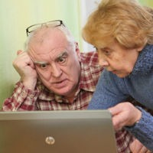
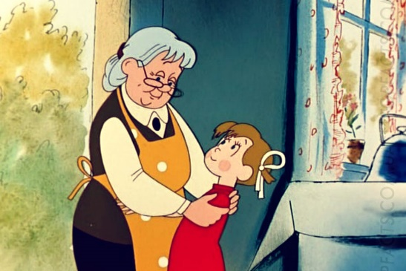
Ключевые понятия
Компьютер, а потом и интернет ворвался в нашу жизнь достаточно стремительно и не все люди старших поколений успели познакомиться с новыми технологиями. Мы, как молодое поколение, должны помочь людям старшего поколения узнать о возможностях интернета и научить их основным навыкам его использования в повседневной жизни. Если каждый подросток поможет даже хотя бы своим родным – мамам, папам, бабушкам и дедушкам, то общество в разы станет технологически грамотнее, что позволит облегчить повседневную жизнь.

Slide 3
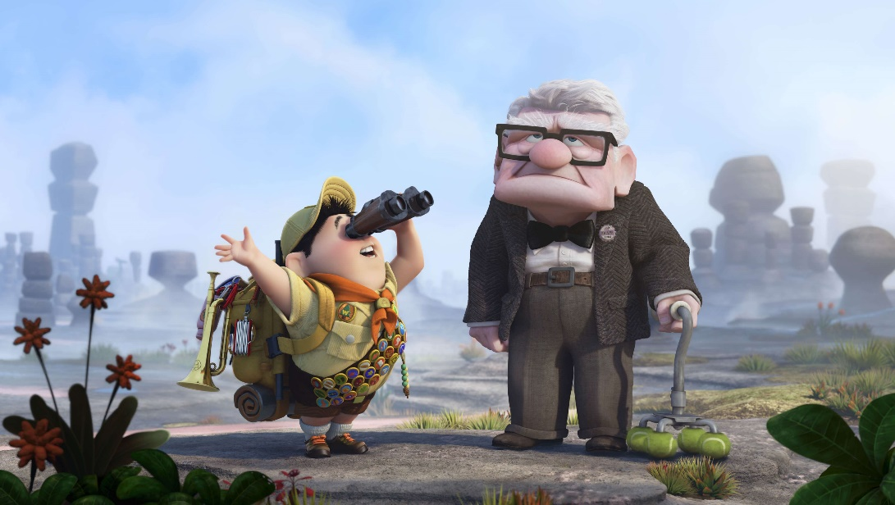
Мое участие
В своей семье я помог овладеть навыками интернета бабушке и дедушке. По моему мнению, с появлением интернета в их жизни, повседневные вопросы, ответы на которые достаточно сложно найти в книгах или спросить у кого-то, легко ищутся ими в интернете. От простых запросов из кулинарии и садоводства, через интернет они теперь могут записаться в больницу через онлайн-регистратуру, оплатить коммунальные услуги и просто отдохнуть, найдя интересный фильм в интернете. Так же, на их компьютер, я установил Skype, через который мы можем общаться и видеть друг друга. У моей бабушки есть родственники в других городах, благодаря интернету она смогла пообщаться с родственниками, которых давно не видела. Я очень рад, что мои близкие без особых усилий смогли освоить интернет.

Slide 4
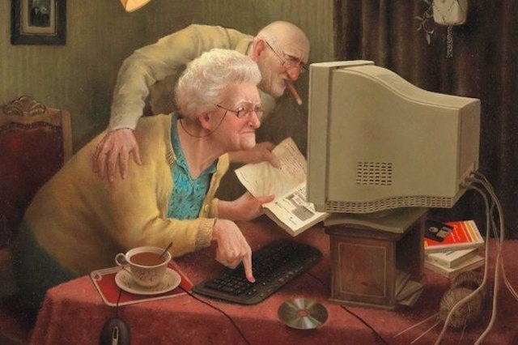
Заключение
Интернет- это кладезь полезных советов, которые можно получить не выходя из дома и не выписывая дорогих журналов. В процессе освоения интернет просторов, мы в какой то степени становимся ближе с нашими родными людьми старшего поколения, помогаем им больше понимать молодых и всегда оставаться «в теме». Я думаю, что каждый человек должен помочь своим знакомым людям старшего поколения освоить интернет, ведь интернет, порой, это единственный надежный и быстрый способ общения с родственниками, находящимися в других городах России и по всему миру, что очень важно для наших бабушек и дедушек.

